Slide 1
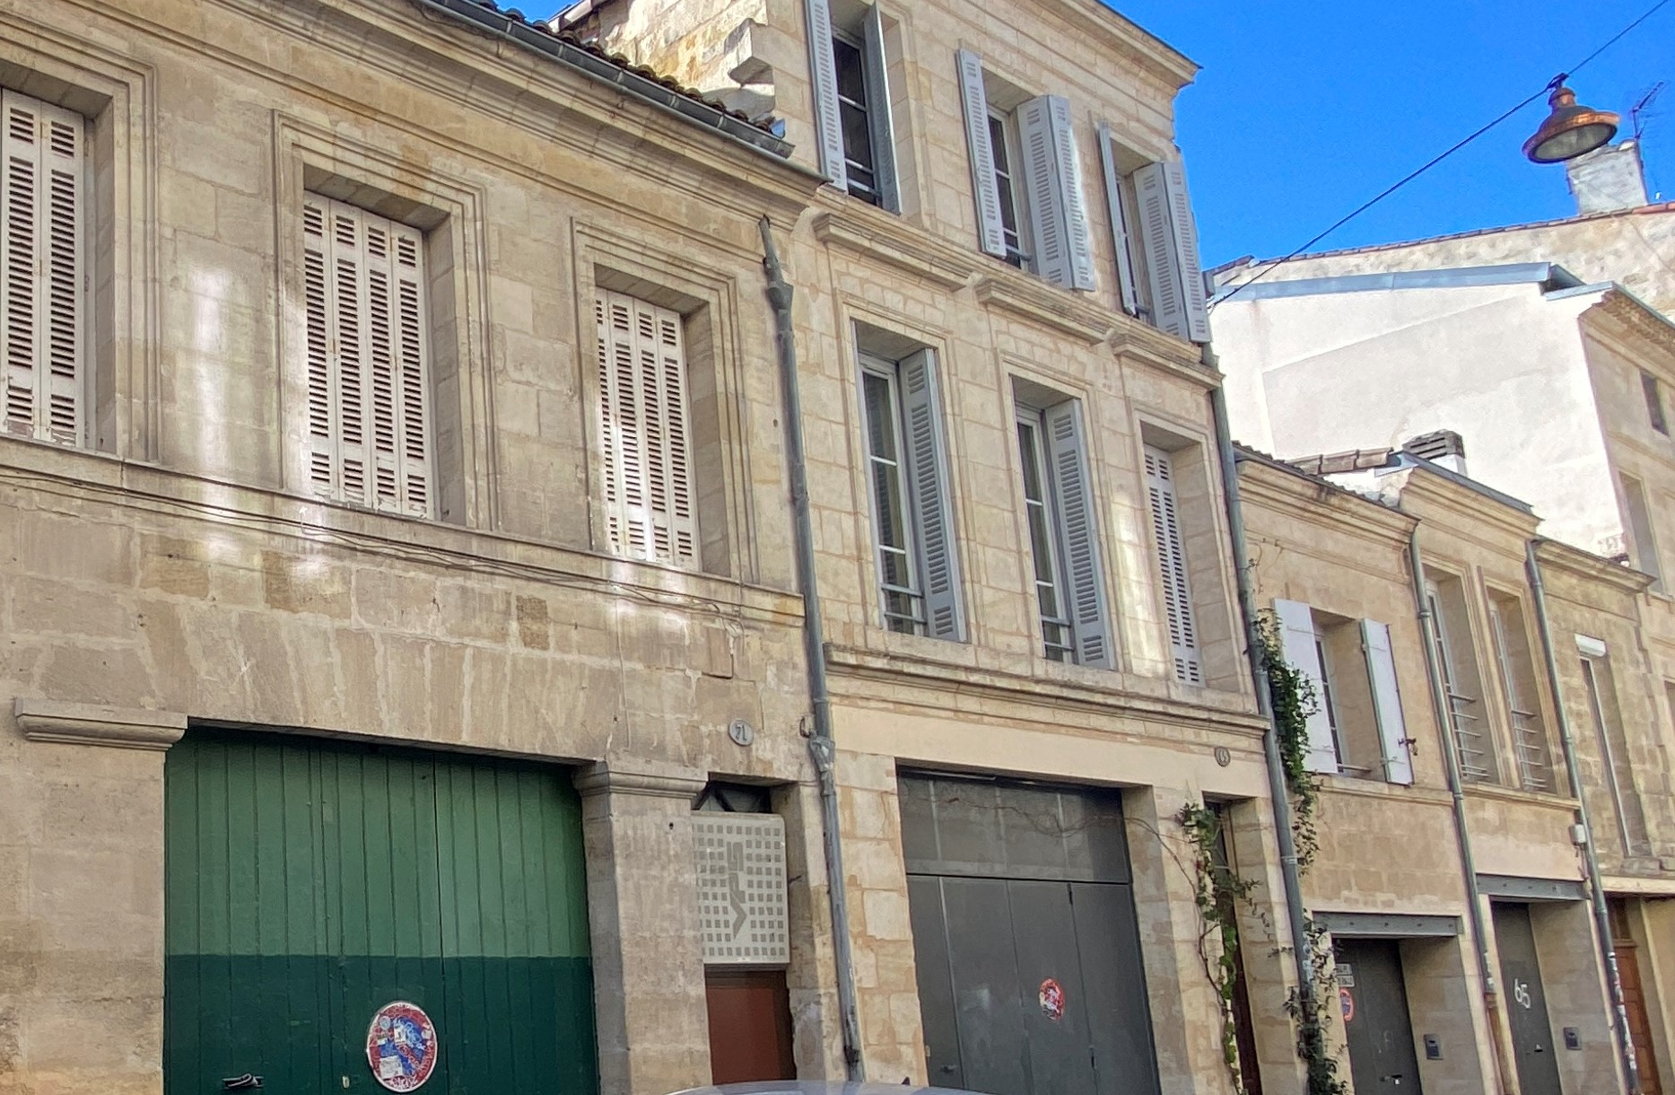



Immeuble de bureaux à vendre ou à louer
71 rue Camille Sauvageau
33000 Bordeaux
Notes:
Pour modifier la photo modifier l’arrière-plan / remplissage Image et texture / Fichier

Slide 2
Présentation du programme
01
Notes:
Diapositive de section

Slide 3
La Société d’Economie Mixte inCité est aménageur, dans le cadre d’une Concession d’Aménagement pour la requalification du centre historique de Bordeaux signée avec la Ville le 22 mai 2014. Le 1er janvier 2016, Bordeaux Métropole est venue aux droits et obligations de la Ville en qualité de titulaire de cette concession.
L’opération d’aménagement confiée à inCité tend à la réalisation des objectifs suivants :
Accompagner et contrôler la dynamique immobilière privée, notamment par une action visant à produire des loyers maîtrisés (publics et privés) et à aider les accédants à la propriété,
Développer le confort urbain (locaux communs résidentiels, réactivation des pieds d’immeubles, bicycletteries…).
Produire des logements sociaux, en locatif ou en accession ;
Développer un habitat de qualité à des prix modérés en favorisant la mise en œuvre de projets conformes aux exigences de mixité sociale et de qualité de l’habitat (article 2.1.2.).
Pour remplir cette mission inCité, délégataire de prérogatives de puissance publique, acquiert, rénove puis vend des immeubles.
C’est à ce titre qu’elle est intervenue sur l’immeuble du 71 Sauvageau.
Notes:
Diapositive 1_Titre et Contenu / Pour modifier la photo, cliquez sur la photo, supprimez et cliquez sur le pictogramme de l’image

Slide 4
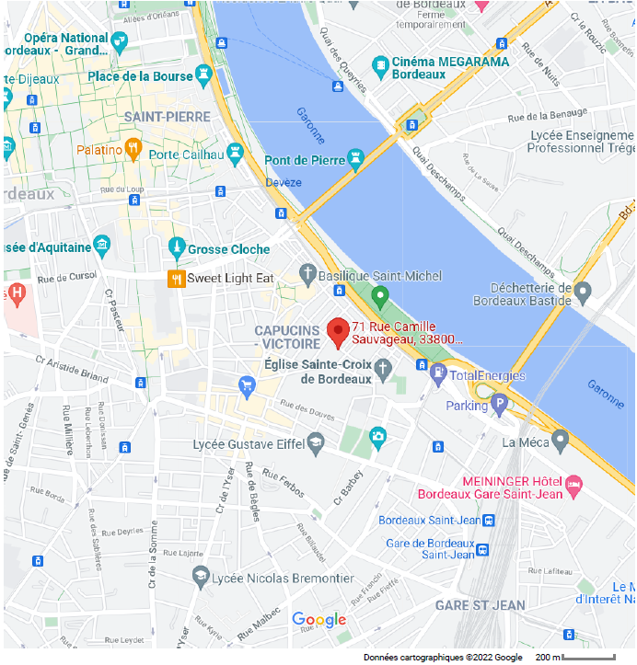
Situation
L’immeuble est situé en plein cœur du centre historique de Bordeaux, dans le quartier prisé de Saint-Michel.
Les atouts de Camille Sauvageau : une rue cosmopolite avec un cachet architectural particulier.
1 - La Gare Saint-Jean est à 5 minutes à pied
2 - Station Sainte-Croix – Tram C/D à 300 m
3 - Station Victoire – Tram B à 10 minutes
4 - BHNS place André Meunier à 500 m
Tous services présents à proximité.
2
3
4
1
Notes:
Diapositive 2_Titre et Contenu
Pour modifier la photo, cliquez sur la photo, supprimez et cliquez sur le pictogramme de l’image

Slide 5
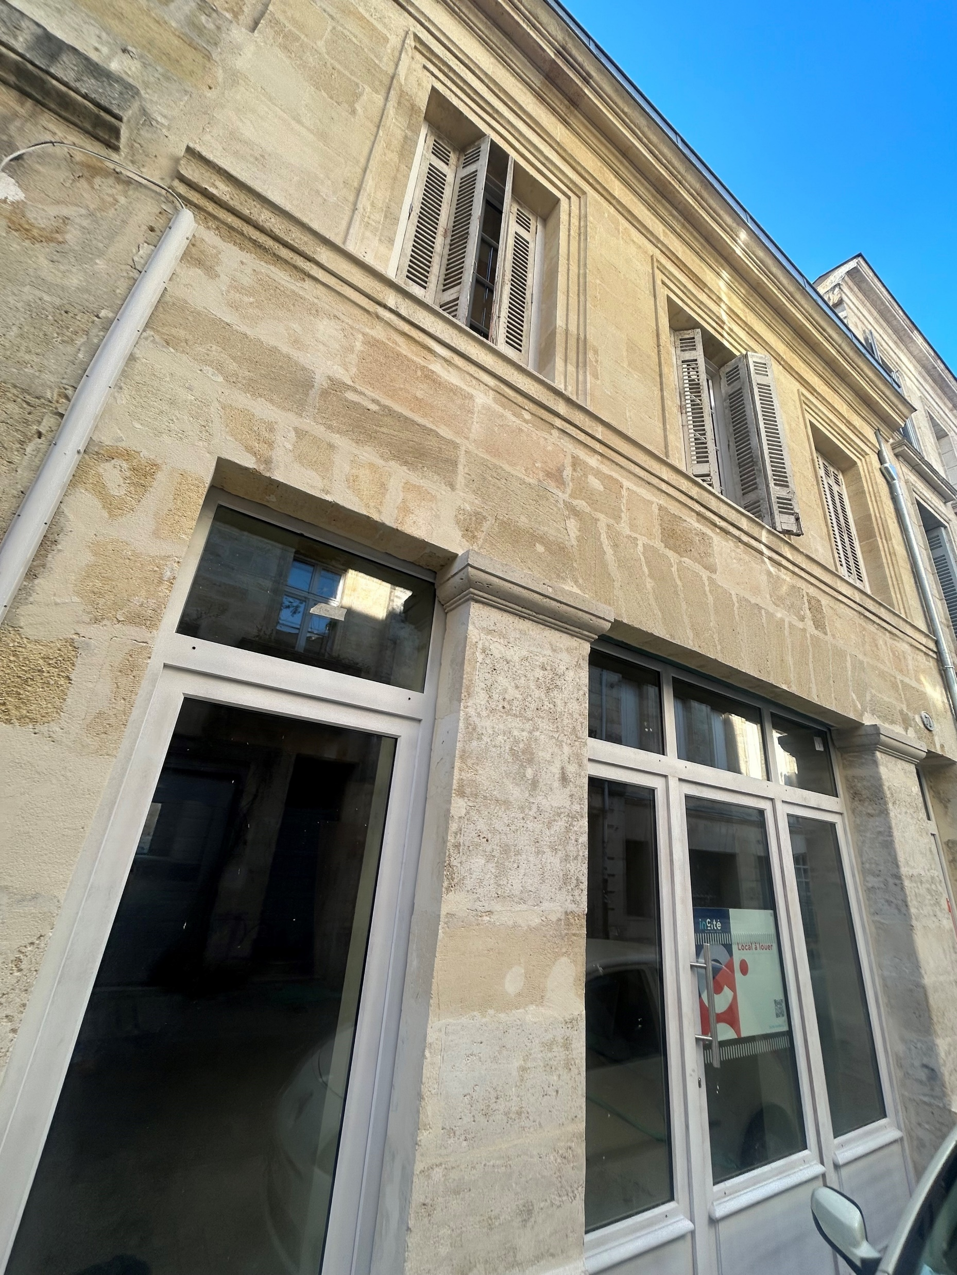

Images Atelier Gotham Architectes
Notes:
Diapositive 1_Titre et Contenu / Pour modifier la photo, cliquez sur la photo, supprimez et cliquez sur le pictogramme de l’image

Slide 6
Présentation de l’immeuble
02
Notes:
Ceci est une diapositive de section

Slide 7
L’opération consiste en une délicate intervention sur un bâti délabré qui a été totalement déconstruit, à l’exception de la façade sur rue.
Le nouveau bâtiment est en ossature bois, et privilégie les matériaux biosourcés et le confort d’usage.
Le bâtiment s’organise sur la base de 2 plateaux, le premier au RDC et le second au R+1 étant complété d’un R+2 partiel.
Niveau | Usage | Solution de base
RDC communs | OM + Vélos | 14,06
RDC plateau | Bureaux | 154,35
R+1 | Bureaux | 143,35
R+2 | Bureaux | 46,46
Total SU |  | 358,22
Patio extérieur |  | 46,12
Notes:
Diapositive : 1_Titre et contenu

Slide 8
Vues intérieures
03
Notes:
Ceci est une diapositive de section

Slide 9
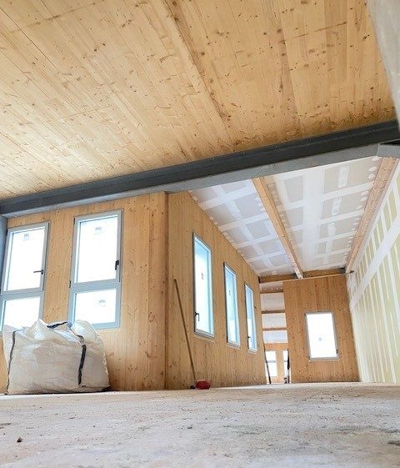
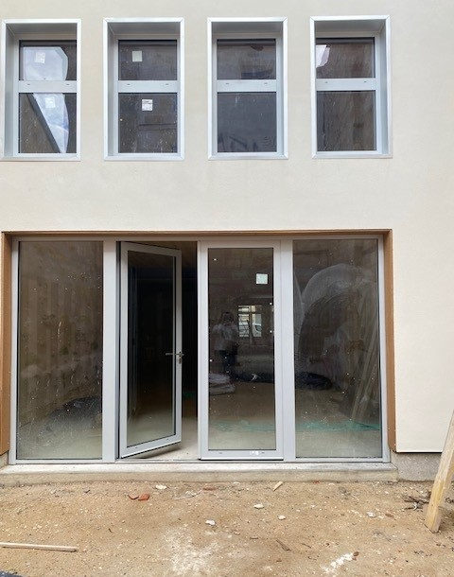
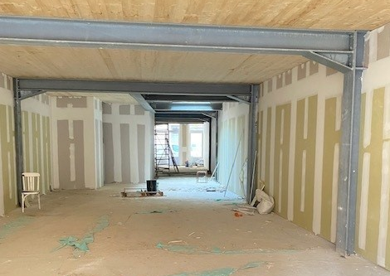
Notes:
Diapositive : Titre + 2 images inCité

Slide 10
Plans
04
Notes:
Ceci est une diapositive de section

Slide 11
Plan
Notes:
Diapositive : Titre + 2 images inCité

Slide 12
CONDITIONS FINANCIERES
05
Notes:
Ceci est une diapositive de section

Slide 13
1.Option vente
PRIX DE VENTE : 1 665 000€ HT
Travaux réalisés :
Le curage et la démolition de l’existant
La reprise des fondations et du gros œuvre; le montage des élévations en ossature bois
La pose d’une couverture
La pose des menuiseries extérieures, y compris la vitrine sur rue
Un escalier en bois
Des attentes pour le passage des réseaux
Ragréage réalisé à tous les niveaux
La mise en place d’un tableau électrique général, de l’éclairage des communs et des pièces techniques
La mise en place d’un système de chauffage réversible avec la pose de 10 cassettes
2. Option location
LOYER ANNUEL : 115 000€ HC/HT
Taxe foncière charge preneur
Notes:
Diapositive : 1_Titre et contenu

Slide 14
Informations pratiques
06
Notes:
Ceci est une diapositive de section

Slide 15
Planning opérationnel
Juin 2023 : Début des travaux
Mars 2025 : Livraison
Pièces à fournir lors de la candidature pour l’acquisition
Un engagement à l’acquisition, précisant quelle solution de finition serait choisie
Présentation de la structure candidate
Présenter les caractéristiques justifiant la bonne intégration du projet au quartier
Eléments financiers justifiant la capacité à acquérir
Précisions concernant le montage juridique
Pièces à fournir lors de la candidature pour la location
Le dossier de candidature vous sera remis sur demande
Notes:
Diapositive : 1_Titre et contenu

Slide 16
Contacts
Madame Marie-Eve Nadot : m.nadot@incite-bordeaux.fr
Monsieur Frédéric Gleyze : f.gleyze@incite-bordeaux.fr
Notes:
Diapositive : 1_Titre et contenu

